Slide 1


Slide 2



শিক্ষক পরিচিতি
মো: নাজমুল হোসেন
সহকারী শিক্ষক
শহীদ গফুর সরকারি প্রাথমিক বিদ্যালয়
পাইকগাছা,খুলনা ।

Slide 3
শি
খ
ন
ফ
ল
পাঠ‌্যাংশ পড়ে নিজেদের মতো ব‌্যাখ‌্যা করতে পারবে।
বিরামচিহ্ন অনুসারে স্পষ্ট ও শুদ্ধ উচ্চারণে সাবলীলভাবে বিভিন্ন ধরনের বাক্য পড়তে পারবে।

Slide 4


পাঠ পরিচিতি
শ্রেণিঃ ৫ম
বিষয়ঃ বাংলা
পাঠঃ স্মরণীয় যাঁরা বরণীয় যাঁরা

Slide 5
পূর্ব জ্ঞান
আমাদের দেশে মুক্তিযুদ্ধ হয়েছিল কতসালে ?
কাদের বিরুদ্ধে যদ্ধ হয়েছিল ?
১৯৭১ সালে পঁচিশে মার্চ কী ঘটেছিল ?

Slide 6
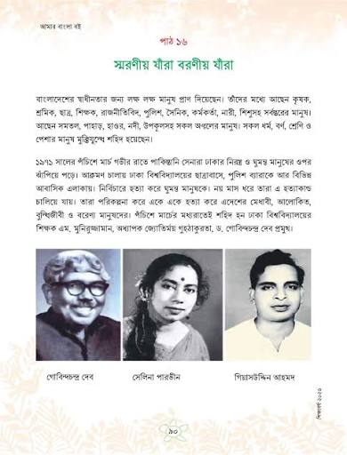
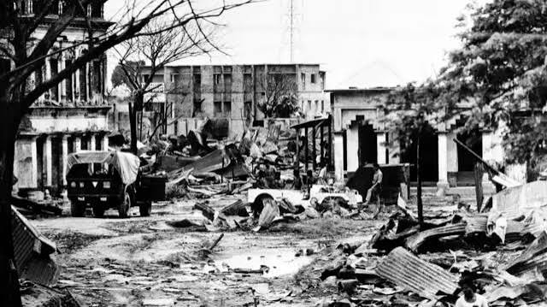
আজকের পাঠ

Slide 7
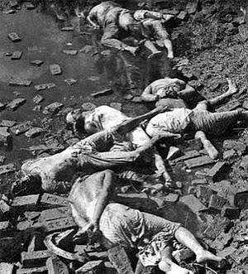
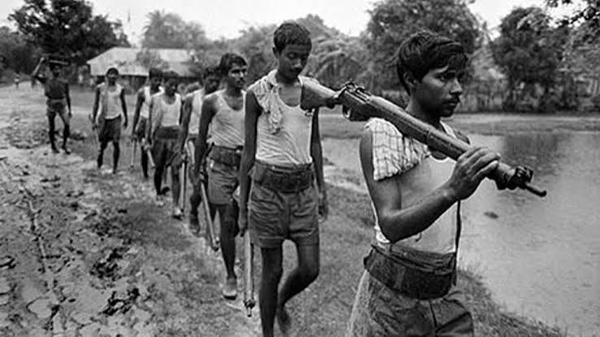
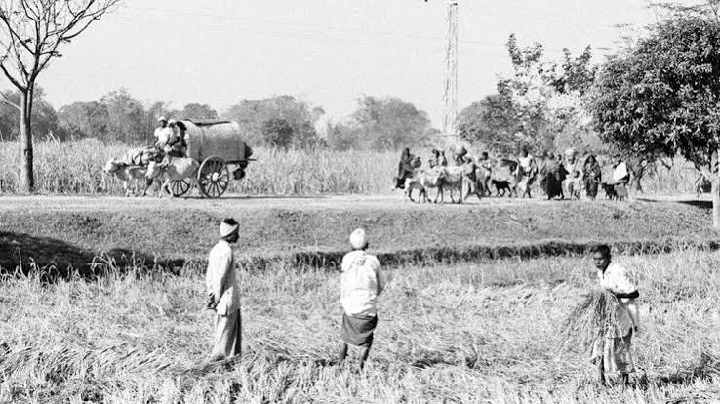
ছবি দেখে ভাব
বাংলাদেশের জন‌্য লক্ষ লক্ষ মানুষ প্রাণ দিয়েছেন । তাঁদের মধ‌্যে আছেন কষক,শ্রমিক,ছাত্র,শিক্ষক,রাজনীতিবিদ,পুলিশ,
সৈনিক,কর্মকর্তা, নারী,শিশুসহ সর্বস্তরের মানুষষ । আছেন সমতল. পাহাড়,হাওড়,নদী,উপকূলসহ সকল অঞ্চলের মানুষ ।
সকল ধর্ম,বর্ণ, শ্রেণি ও পেশার মানুষ মুক্তিযুদ্ধে শহিদ হয়েছেন ।

Slide 8
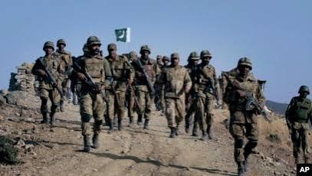
আবার ছবি দেখ
১৯৭১ সালের পঁচিশে মার্চ গভীর রাতে পাকিস্তানি সেনারা ঢাকার নিরস্ত্র ও ঘুমন্ত মানুষের ওপর ঝাঁপিয়ে পড়ে । আক্রমণ চালায় ঢাকা বিশ্ববিদ‌্যালয়ের ছাত্রাবাসে,পুলিশ ব‌্যারাকে আর বিভিন্ন আবাসিক এলাকায় । নির্বিচারে হত‌্যা করে ঘুমন্ত মানুষকে । নয় মাস ধরে তারা এ হত‌্যাকান্ড চালিয়ে যায় । তারাপ পরিকল্পনা করে একে একে হত‌্যা করে এদেশের মেধাবী,আলোকিত,বুদ্ধিজীবী ও বরেণ‌্য মানুষদের ।

Slide 9
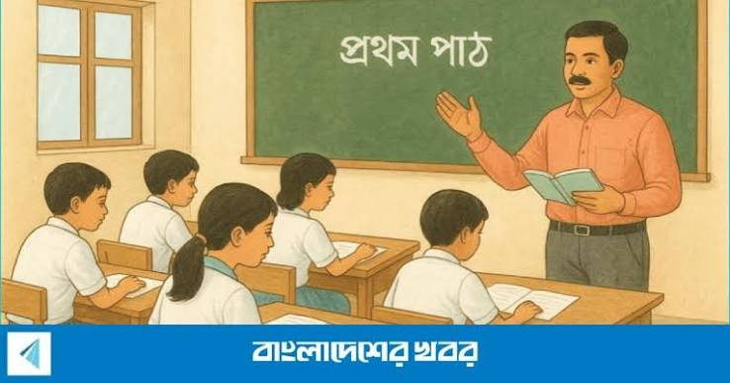
বাংলাদেশের জন‌্য লক্ষ লক্ষ মানুষ প্রাণ দিয়েছেন । তাঁদের মধ‌্যে আছেন কষক,শ্রমিক,ছাত্র,শিক্ষক,রাজনীতিবিদ,পুলিশ,
সৈনিক,কর্মকর্তা, নারী,শিশুসহ সর্বস্তরের মানুষষ । আছেন সমতল. পাহাড়,হাওড়,নদী,উপকূলসহ সকল অঞ্চলের মানুষ । সকল ধর্ম,বর্ণ, শ্রেণি ও পেশার মানুষ মুক্তিযুদ্ধে শহিদ হয়েছেন ।
১৯৭১ সালের পঁচিশে মার্চ গভীর রাতে পাকিস্তানি সেনারা ঢাকার নিরস্ত্র ও ঘুমন্ত মানুষের ওপর ঝাঁপিয়ে পড়ে । আক্রমণ চালায় ঢাকা বিশ্ববিদ‌্যালয়ের ছাত্রাবাসে,পুলিশ ব‌্যারাকে আর বিভিন্ন আবাসিক এলাকায় । নির্বিচারে হত‌্যা করে ঘুমন্ত মানুষকে । নয় মাস ধরে তারা এ হত‌্যাকান্ড চালিয়ে যায় । তারাপ পরিকল্পনা করে একে একে হত‌্যা করে এদেশের মেধাবী,আলোকিত,বুদ্ধিজীবী ও বরেণ‌্য মানুষদের ।

Slide 10

বাংলাদেশের জন‌্য লক্ষ লক্ষ মানুষ প্রাণ দিয়েছেন । তাঁদের মধ‌্যে আছেন কষক,শ্রমিক,ছাত্র,শিক্ষক,রাজনীতিবিদ,পুলিশ,
সৈনিক,কর্মকর্তা, নারী,শিশুসহ সর্বস্তরের মানুষষ । আছেন সমতল. পাহাড়,হাওড়,নদী,উপকূলসহ সকল অঞ্চলের মানুষ । সকল ধর্ম,বর্ণ, শ্রেণি ও পেশার মানুষ মুক্তিযুদ্ধে শহিদ হয়েছেন ।
১৯৭১ সালের পঁচিশে মার্চ গভীর রাতে পাকিস্তানি সেনারা ঢাকার নিরস্ত্র ও ঘুমন্ত মানুষের ওপর ঝাঁপিয়ে পড়ে । আক্রমণ চালায় ঢাকা বিশ্ববিদ‌্যালয়ের ছাত্রাবাসে,পুলিশ ব‌্যারাকে আর বিভিন্ন আবাসিক এলাকায় । নির্বিচারে হত‌্যা করে ঘুমন্ত মানুষকে । নয় মাস ধরে তারা এ হত‌্যাকান্ড চালিয়ে যায় । তারাপ পরিকল্পনা করে একে একে হত‌্যা করে এদেশের মেধাবী,আলোকিত,বুদ্ধিজীবী ও বরেণ‌্য মানুষদের ।

Slide 11
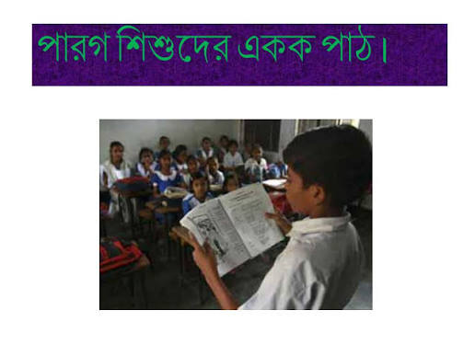
বাংলাদেশের জন‌্য লক্ষ লক্ষ মানুষ প্রাণ দিয়েছেন । তাঁদের মধ‌্যে আছেন কষক,শ্রমিক,ছাত্র,শিক্ষক,রাজনীতিবিদ,পুলিশ,
সৈনিক,কর্মকর্তা, নারী,শিশুসহ সর্বস্তরের মানুষষ । আছেন সমতল. পাহাড়,হাওড়,নদী,উপকূলসহ সকল অঞ্চলের মানুষ । সকল ধর্ম,বর্ণ, শ্রেণি ও পেশার মানুষ মুক্তিযুদ্ধে শহিদ হয়েছেন ।
১৯৭১ সালের পঁচিশে মার্চ গভীর রাতে পাকিস্তানি সেনারা ঢাকার নিরস্ত্র ও ঘুমন্ত মানুষের ওপর ঝাঁপিয়ে পড়ে । আক্রমণ চালায় ঢাকা বিশ্ববিদ‌্যালয়ের ছাত্রাবাসে,পুলিশ ব‌্যারাকে আর বিভিন্ন আবাসিক এলাকায় । নির্বিচারে হত‌্যা করে ঘুমন্ত মানুষকে । নয় মাস ধরে তারা এ হত‌্যাকান্ড চালিয়ে যায় । তারাপ পরিকল্পনা করে একে একে হত‌্যা করে এদেশের মেধাবী,আলোকিত,বুদ্ধিজীবী ও বরেণ‌্য মানুষদের ।

Slide 12
মূ
ল্যা
য়
ন
#বাংলাদেশের মুক্তিযদ্ধ কতসালে হয়েছিল ?
#১৯৭১ সালের ২৫শে মার্চের পাকিস্তানিদের আক্রমণ সম্পর্কে লেখ ।

Slide 13
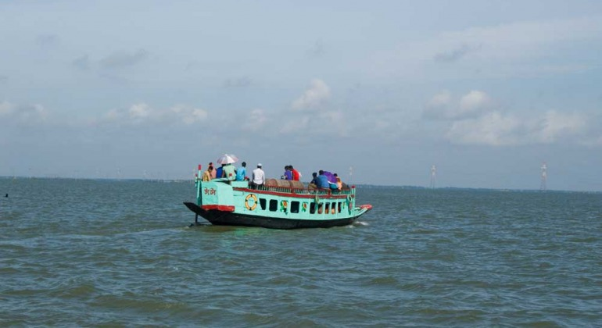

ধন্যবাদ
ধন্যবাদ সবাইকে। ভালো থাক।।

